Slide 1
TẬP LÀM VĂN
LỚP 2

Slide 2
KIỂM TRA BÀI CŨ
Hãy kể về gia đình của em.

Slide 3
Tập làm văn
Quan sát tranh, trả lời câu hỏi. Viết tin nhắn

Slide 4
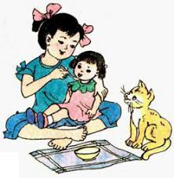
Quan sát tranh, trả lời câu hỏi :
a)Bạn nhỏ đang làm gì ?
b)Mắt bạn nhìn búp bê như thế nào?
c)Tóc bạn như thế nào?
d)Bạn mặc áo màu gì?

Slide 5
THẢO LUẬN NHÓM 4

Slide 6
Quan sát tranh, trả lời câu hỏi :
a)Bạn nhỏ đang làm gì ?
b)Mắt bạn nhìn búp bê như thế nào?
c)Tóc bạn như thế nào?
d)Bạn mặc áo màu gì?
Bạn nhỏ đang cho búp bê ăn.
Mắt bạn nhìn búp bê trìu mến.
Mắt bạn nhìn búp bê âu yếm.
Tóc bạn buộc nơ hồng rất đẹp.
Tóc bạn cắt ngắn và buộc hai cái nơ màu hồng rất xinh.
Bạn mặc áo màu xanh.
Bạn mặc một chiếc áo ngắn tay, màu xanh

Slide 7
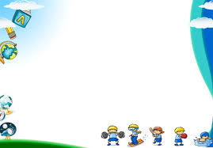

Slide 8
2.Bà đến nhà đón em đi chơi.
Hãy viết một vài câu nhắn lại để bố mẹ biết
Gợi ý:
1.Ngày nhận tin nhắn
2.Người nhận tin nhắn
3.Nội dung tin nhắn
4.Người viết tin nhắn

Slide 9
5 giờ chiều, 19 tháng 4 năm 2020
Bố mẹ ơi!
Bà đến nhà chơi. Bà đợi mãi mà bố mẹ chưa về. Bà đưa con đi chơi. Khoảng 7 giờ bà đưa con về.
Con của bố mẹ
Lan

Slide 10
THANK YOU

